Slide 1
L’art de se fondre dans le décor selon Cecilia Paredes
Cecilia Paredes est une artiste péruvienne aujourd’hui âgée de 64 ans ; originaire de Lima, elle y a étudié les Arts Plastiques. Attirée par la photographie et le body painting, Cecilia mélange ces deux arts à travers une série de clichés surprenants.
N’hésitant pas à se mettre en scène dans ses œuvres, elle symbolise l’art de se fondre dans le décor à travers ces photos. Papiers peints à gros motifs floraux ou vintage, cette série de clichés appelée « Paysage » laisse transparaître toute la sensibilité artistique de Cecilia.

Slide 3
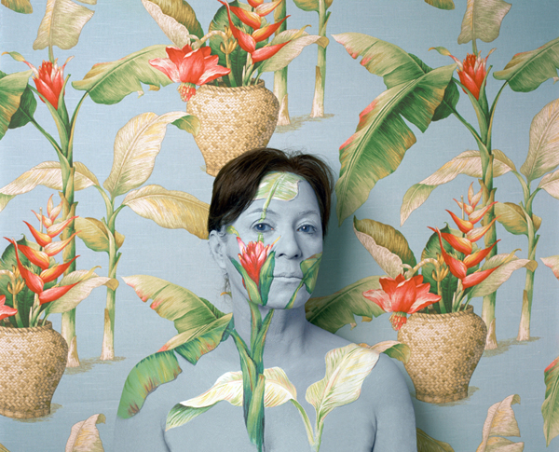

Slide 4
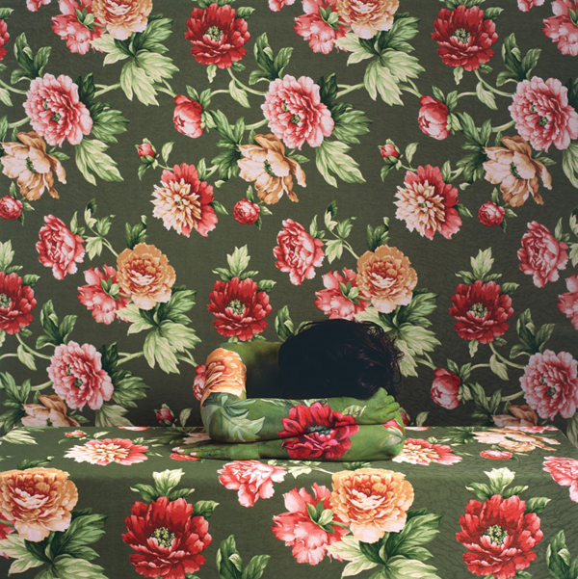

Slide 5
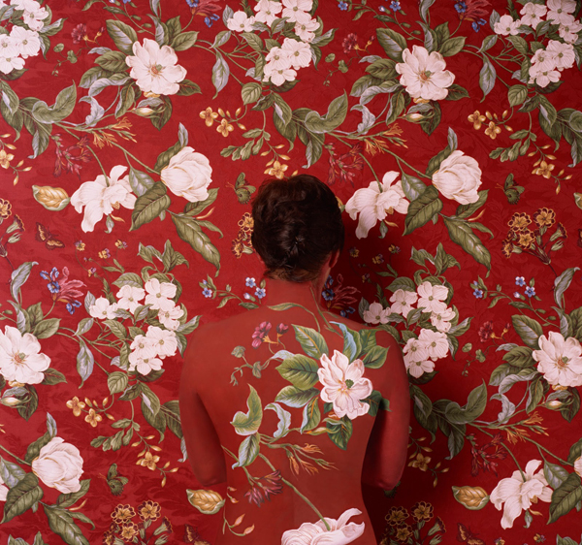

Slide 6
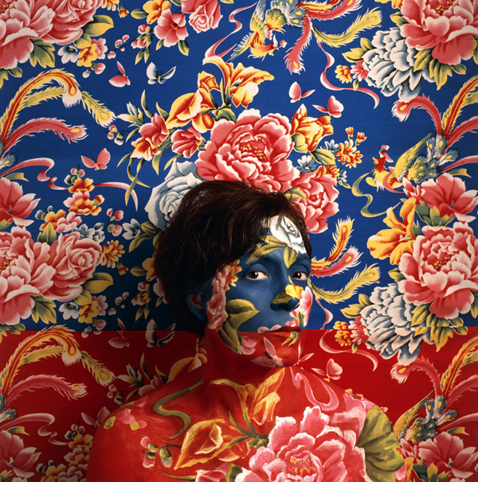

Slide 8
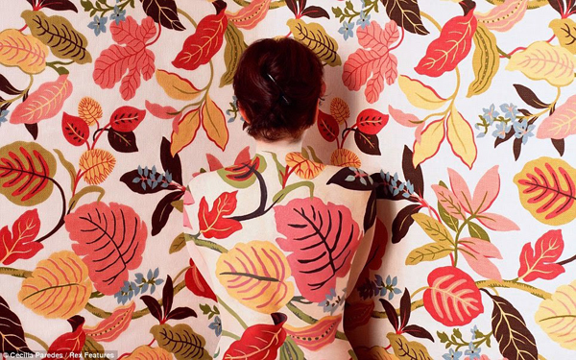

Slide 9
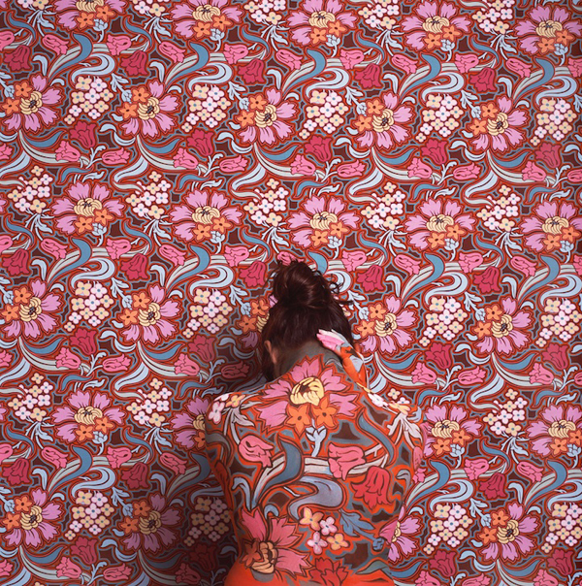

Slide 10
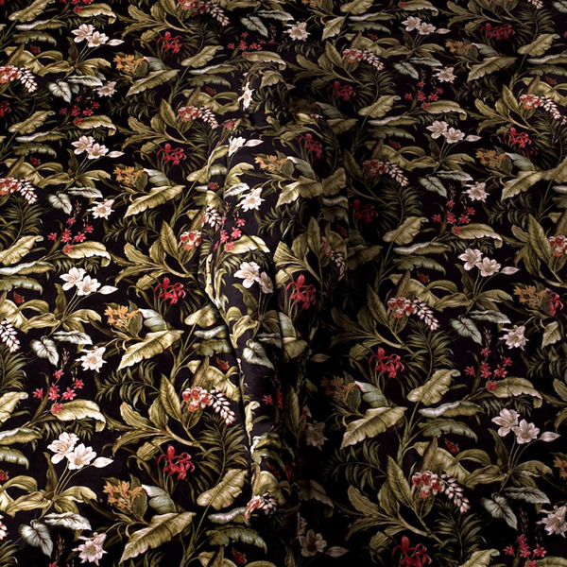

Slide 11
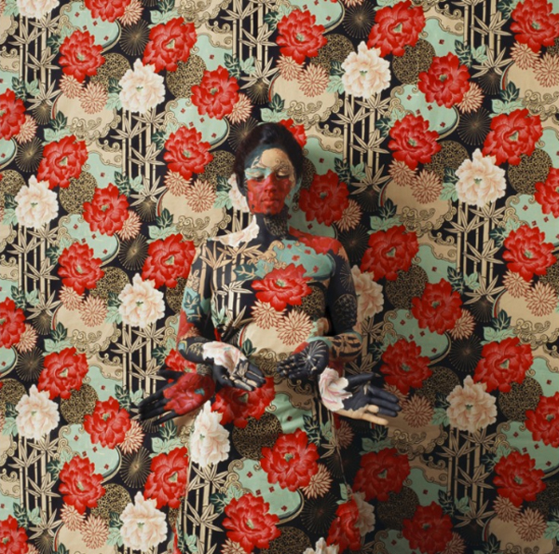

Slide 12
